Slide 1

Диагностика игровых устройств
Процесс выявления и локализации неисправностей в игровых консолях, компьютерах и периферийных устройствах. Включает в себя анализ симптомов, тестирование компонентов и использование специализированных инструментов для точного определения причины сбоя.

Slide 2
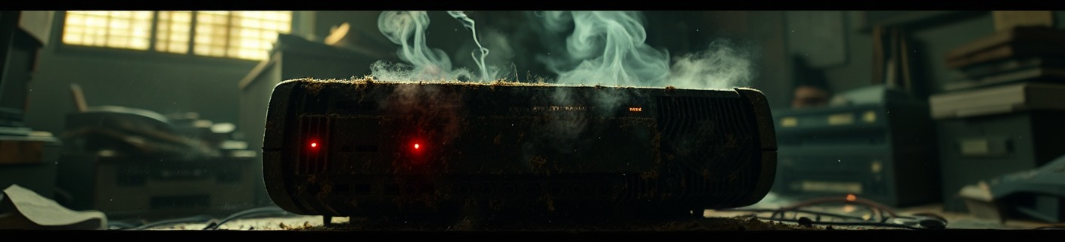
Распространенные поломки
Перегрев и питание
Аппаратные и программные сбои
Частые проблемы включают перегрев из-за пыли в системе охлаждения или отказа вентиляторов, а также сбои в питании, например, на PlayStation 4 при длительных игровых сессиях.
Аппаратные сбои проявляются в повреждении дисковода, выходе из строя жесткого диска или неисправности видеочипа, тогда как программные ошибки включают зависания и ошибки при загрузке игр, такие как CE-34878-0 на PS4.

Slide 3



Инструменты для диагностики
Программное обеспечение
Тестовые устройства
Специализированные программы, такие как AIDA64 или HWMonitor, проверяют состояние компонентов, показывая температуры и загрузку CPU/GPU.
Использование заведомо исправных приставок и программных эмуляторов помогает сравнить состояние и проверить совместимость программного обеспечения.
Аппаратные инструменты
Мультиметры и осциллографы необходимы для проверки цепей питания и сигналов на материнской плате, измеряя напряжение на разъемах.

Slide 4
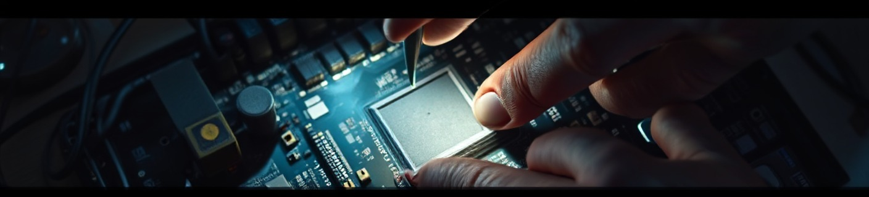
Этапы диагностики
Первичный осмотр
Сбор информации
Визуальная проверка корпуса, материнской платы и компонентов на наличие физических повреждений, следов перегрева, залитий жидкостью или вздувшихся конденсаторов.
Опрос пользователя о характере проблемы, времени ее возникновения и предшествующих действиях, а также фиксация всех появляющихся кодов ошибок для дальнейшего анализа.

Slide 5






Диагностика питания
Разъемы и цепи
Проверка контактов на материнской плате и блоке питания на окисление; поиск коротких замыканий или обрывов на плате.
Блок питания
Измерение выходных напряжений мультиметром для соответствия спецификациям: +12V, +5V, +3.3V.
Тепловизор
Использование тепловизора для выявления перегревающихся компонентов в цепях питания на материнской плате.
Нестабильное напряжение или его отсутствие часто приводит к полному отказу устройства или его некорректной работе.

Slide 6
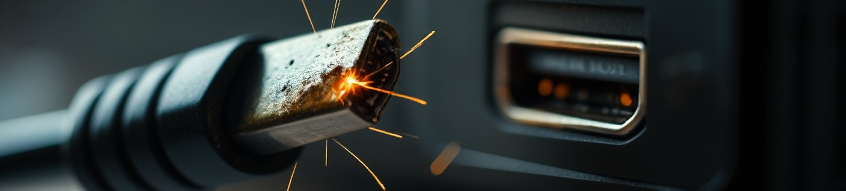
Диагностика изображения
1
Кабели и разъемы
Проверка кабелей HDMI/DisplayPort и самих разъемов на наличие повреждений и правильность подключения; использование другого кабеля.
2
Видеовыход
Подключение к другому монитору или телевизору для исключения проблемы с самим устройством вывода изображения.
3
Видеокарта
Диагностика видеокарты: проверка температур, артефактов изображения, зависаний; проведение стресс-тестов для ПК.

Slide 7


Диагностика звука
Аудиовыходы и разъемы
Визуальная проверка аудиовыходов и разъемов на наличие повреждений или засорений; подключение внешних наушников или колонок для тестирования.
Программное обеспечение
Проверка настроек звука в операционной системе и игровых приложениях; обновление аудиодрайверов; подтверждение выбора правильного аудиовыхода.

Slide 8

Диагностика ввода
1
Геймпады и контроллеры
Тестирование кнопок, стиков и триггеров; использование утилит для калибровки и проверки работоспособности.
2
USB-порты
Проверка работоспособности USB-портов; замена кабелей подключения; тестирование контроллера в других портах.
3
Беспроводные соединения
Проверка Bluetooth/Wi-Fi модуля, устранение помех, проверка состояния батареи контроллера; переподключение или сброс настроек.

Slide 9
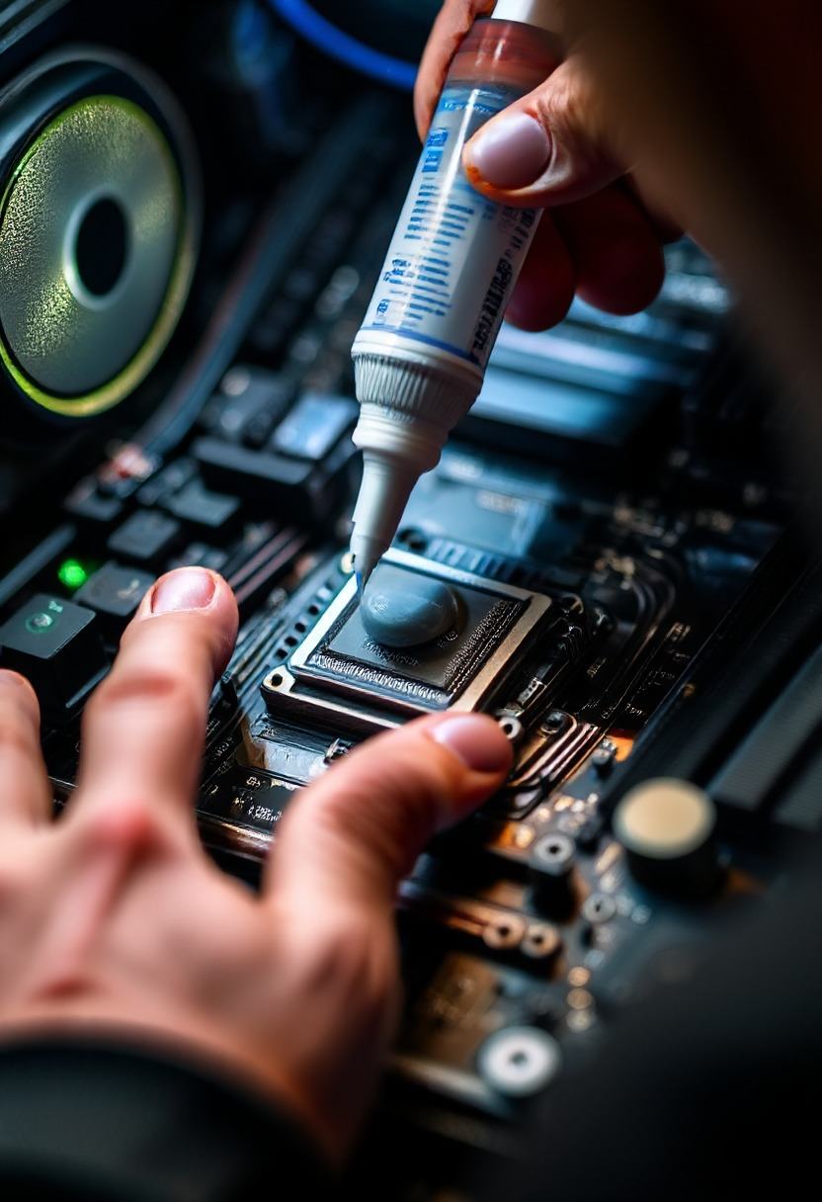
Типичные неисправности и ремонт
1
Перегрев
Замена термопасты на процессоре и видеокарте игровых консолей и ПК для восстановления теплоотвода.
2
Питание
Ремонт или замена внутреннего или внешнего блока питания при обнаружении проблем с подачей электроэнергии.
3
Компоненты платы
Пайка или замена неисправных компонентов на материнской плате, таких как конденсаторы или микросхемы.

Slide 10

Предотвращение неисправностей
Регулярная чистка системы охлаждения от пыли и обеспечение адекватной вентиляции устройства являются ключевыми мерами для предотвращения перегрева. Правильное размещение техники вдали от источников влаги и прямых солнечных лучей, а также использование стабилизаторов напряжения для защиты от перепадов в электросети, значительно продлевают срок службы игровых устройств.

